Slide 1
Биологическое, социальное развитие человека и становление его как личности
Студент 655-20 группа Абдурахмонов Самандар

Slide 2

Человек представляет собой сложную биосоциальную структуру, охватывающую широкую гамму сторон жизнедеятельности человека - от физиологической до социальной.

Slide 3

Биологическое и социальное - это два класса устойчивых компонентов (подструктур), составляющих структуру человека как целостной системы.
При этом соотношение биологического и социального следует понимать не как рядоположение, а как соподчинение.

Slide 4
С проблемой сущности и существования личности связан и вопрос о соотношении биологического и социального в человеке.
Существуют разные точки зрения на соотношение биологического и социального развития в личности.
Одни включают биологическую организацию человека в понятие личности. Другие рассматривают биологическое как заданные условия развития личности, которые не определяют ее психологические черты, а выступают лишь как формы и способы их проявления.

Slide 5
«Биологическое и социальное в структуре личности»
Цель: теоретическое изучение проблемы соотношения биологического и социального в структуре личности человека. Задачи: 1. осуществить теоретический анализ литературы в области соотношения биологического и социального в структуре личности; 2. изучить основные подходы к проблеме соотношения биологического и социального в структуре личности;
3. проанализировать специфику соотношения биологического и социального в человеке.
Объект исследования - личность. Предмет исследования: теории личности.

Slide 6
Теоретическое значение и новизна исследования
обусловлена тем, что в современной литературе в достаточной мере описаны основные подходы , объясняющие развитие и структуру личности, но во многих работах проявляется нечёткость разведения соотношения биологического и социального.

Slide 7

Практическая значимость настоящей курсовой работы заключается в систематизации подходов к изучению структуры с учётом соотношения биологического и социального.

Slide 8
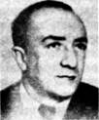
Единство биологического и социального в человеке обеспечивается посредством единства таких его макрохарактеристик, как
индивид,
личность,
субъект и
индивидуальность.
Б.Г. Ананьев
(1907-1972)

Slide 9
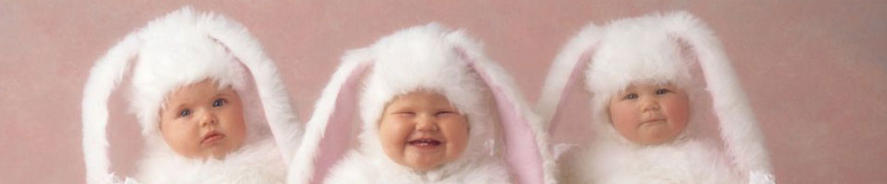
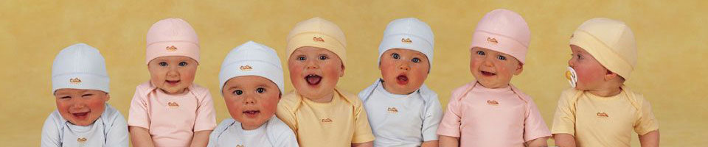
Индивид как биосоциальный феномен имеет два вектора развития:
биологический и социальный индивид — единичный представитель человеческого рода в биологическом плане и единица общества в социальном плане (отдельный человек).

Slide 10
«Личность есть вершинный уровень развития человека. Индивидуальность – это его глубинное измерение» (А.Г.Асмолов)
Не случайно говорят (А.Г.Асмолов):
индивидом рождаются,
личностью становятся,
индивидуальность природную,
индивидуальность социальную,
индивидуальность духовную,
индивидуальность интегральную отстаивают.

Slide 11
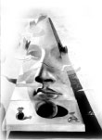
Каждый человек предстает в виде некоторой целостности - как индивид, личность и субъект - обусловленной единством биологического и социального.
Как индивид он развивается в онтогенезе, а как личность он проходит свой жизненный путь, в ходе которого осуществляется социализация индивида.

Slide 12
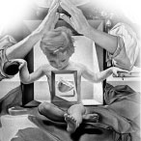
Следовательно, человек - это биосоциальное существо, наделенное сознанием и способностью к деятельности. Объединение этих трех уровней в одно целое формирует интегральную характеристику человека - его индивидуальность
Итак, человек может рассматриваться:
как представитель живой природы, биологический объект;
как субъект сознательной деятельности;
как социальное существо.

Slide 13
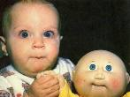

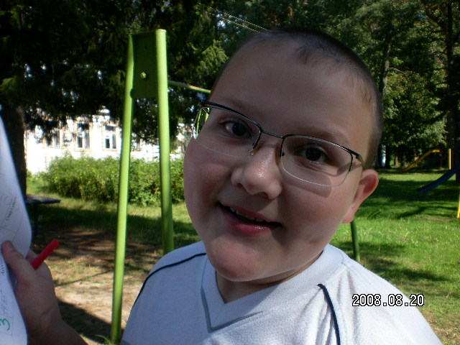
Человек – один из наиболее сложных объектов реального мира.
Структурная организация человека носит многоуровневый характер и отражает его природную и социальную сущность

Slide 14
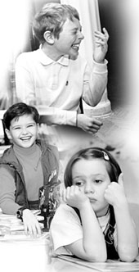
Структура личности и подходы к вопросу о сочетании биологического и социального
М.И. Еникеев определяет структуру личности как систему психических качеств личности:
темперамент,
направленность,
способности,
характер.
Элементами психологической структуры личности являются ее психологические свойства и особенности, обычно называемые «чертами личности».

